Slide 1

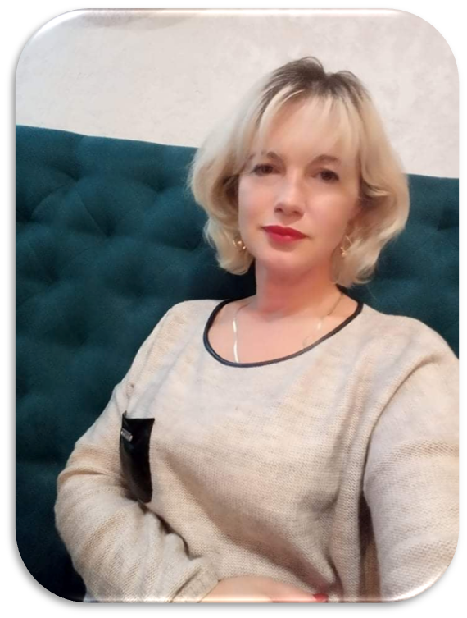
Прилуцький заклад дошкільної освіти (ясла-садок)
комбінованого типу №26
Прилуцької міської ради Чернігівської області
Портфоліо
керівника музичного
Шинкаренко Лариси Василівни
Професійне кредо:
«Вміння знаходити обдарованих та здібних дітей – талант, вміння їх вирощувати – мистецтво. Але найважливішим є любов до дитини. Дитина – це не посудина, яку потрібно заповнити, дитина – факел, який треба запалити»
Життєве кредо:
«Любити життя, і цінувати кожну його хвилину, нести радість, у книгах - шукати істину, у людях – мудрість»

Slide 2
Моє педагогічне есе
Щоб дитина виросла чуйною, милосердною, відвертою, могла творити добрі вчинки та співпереживати, радіти від щирого серця, ми, дорослі, оточуємо її любов’ю та красою. Джерелом такої краси є мистецтво – живопис, театр, музика, які існують ще з давніх часів. Музика володіє можливостями дії на дітей . Саме Вона знаходить дорогу до душі дитини, спонукає її до самовираження, знайомить з навколишнім світом. Музична діяльність – це не лише засіб забезпечення виконання естетичних та освітніх завдань, а й спосіб укріплення психічного та фізичного здоров’я та розвитку здібностей дитини.
Я, музичний керівник, повинна гордо нести своє звання і займатися музичним розвитком кожної дитини професійно та цілеспрямовано, пам’ятаючи про її вік та можливості. Музичні здібності дітей виявляються у кожного по-різному. У деяких вже на першому році життя всі три основні здібності - відчуття ладу, музично-слухові уявлення і відчуття ритму - виражаються достатньо яскраво, швидко і легко розвиваються, це свідчить про музичність; у інших пізніше, важче. Але відсутність раннього прояву здібностей не є показником слабкості або тим більше відсутність здібностей. Велике значення має те оточення, в якому росте дитина (особливо в перші роки життя). Ранні прояви музичних здібностей спостерігаються, як правило, саме у дітей, які одержують достатньо збагачених музичних вражень.

Slide 3
Візитка педагога
Дата народження: 13.03. 1975р.
Педагогічний стаж : 30 р;
Педагогічний стаж роботи у ЗДО КТ №26 30 років.
Посада: керівник музичний
Кваліфікаційна категорія: спеціаліст
І категорії
Освіта: вища повна,
2005 рік – Ніжинський Державний Університет імені Миколи Гоголя по спеціальності «Дошкільне виховання»
Шинкаренко Л.В.

Slide 4
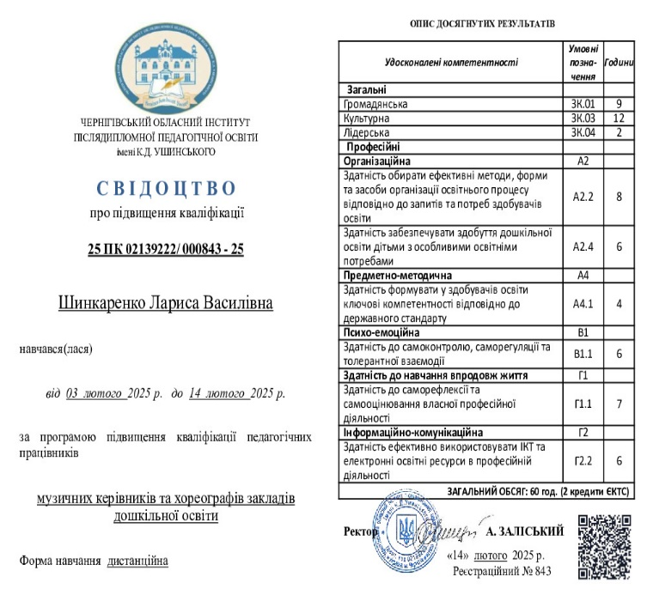
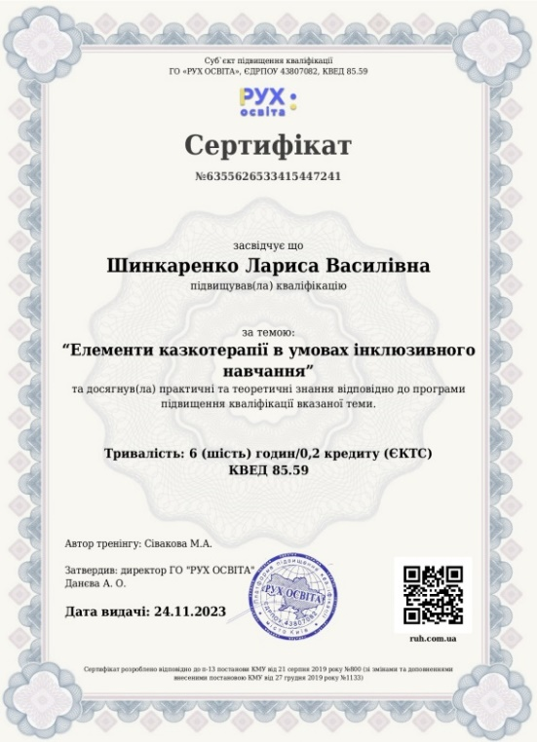
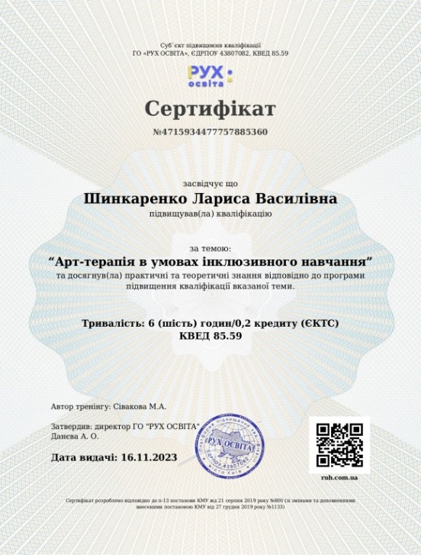
Підвищення кваліфікації
ГО «РУХ ОСВІТА» Сертифікат № 4715934477757885360
Арт-терапія в умовах інклюзивного навчання.
6 год.
Педрада №5 від
30.11.2023 р.
ГО «РУХ ОСВІТА» Сертифікат № 6355626533415447241
Елементи казкотерапії в умовах інклюзивного навчання. 6 год.
Педрада № 5 від 30.11.2023 р.
Курси при ЧОІППОО
Свідоцтво про підвищення кваліфікації
25 ПК 02139222/000822 – 25
Дата проходження:
03.02.2025 – 14.02.2025
Спеціальність «Керівник музичний ДНЗ»
60 годин
Шинкаренко Л.В.

Slide 5
Самоосвіта:
Сертифікат Цифрограма 2.0 . Листопад 2021
Сертифікат . Курс "Дивись під ноги! Дивись, куди ідеш!“ 21 лютого 2023 р
Сертифікат "Освіта для всіх: різноманітність, інклюзія та фізичний розвиток» 15 лютого 2023 р.
Сертифікат домедична допомога. Практичні поради для громадян. Січень 2023 р
Сертифікат “Актуальні питання розвитку освіти в умовах воєнного стану”
27лютого 2025 р.
Сертифікат Цифрограм 1.0 для громадян. 18 серпня 2025р
Шинкаренко Л.В.

Slide 6


Мої досягнення
Шинкаренко Л.В.

Slide 7
ПЕДАГОГІЧНИЙ ВЕКТОР:
Теорія «вільних матеріалів» у музичній діяльності дошкільників
“Активні технології – як ефективний засіб розвитку музично-ритмічних здібностей дітей дошкільного віку “(технології за системою К.Орфа, використання в практиці «вільні матеріали»)
Освітні цілі:
Збагачувати словниковий запас дітей, використовуючи мовленнєві вправи;
Відтворювати різними звуками (оплесками, притупами, виляскуваннями) ритм музики;
Імпровізувати;
Створювати елементарний музичний супровід казок, віршів;
Розвивати відчуття краси авторських музичних творів, народної пісні.
Завдання:
Навчити відчувати ритм, слух, тактильні відчуття,
Прищепити уміння слухати один одного і себе не тільки під час музикування.
Навчити грати на ударних інструментах, інструментах дитячого оркестру.
Навчити виконувати пісні, розспівки, твори мелодій на основі заданого тексту.
Навчити набувати навики гри в ансамблі (музикування).
Підібрати атрибути ( коробочки, папір, палички, каштанчики, стаканчики, м’ячики,горішки і т.д.) для музикування.
Добірка ігор з використанням вільних матеріалів.
Шинкаренко Л.В.

Slide 8
Основні напрямки та форми роботи
Р
Казки шумівки
за системою
К.Орфа
Ритмопластика
мм
Гра на ДМІ
(вільні природні
матеріали)
Музикування
Шинкаренко Л.В.

Slide 9

Участь у роботі методичної служби ЗДО
2021-2022 н.р.
Свята та розваги – протягом року
Музично-літературна година - «Свято мужності і відваги!»
Музично-театралізоване дійство - «Святий Миколай, ти до нас завітай!»
Народознавче свято - «Щедрик, щедрик, щедрівочка»
Педагогічна рада. Практикум – «Комунікативні ігрові танці»
2022 – 2023 н.р.
Свята та розваги - протягом року
Музично-театралізоване дійство - «Як лисичка Маринка шукала Миколая…!»
Народознавче свято - «Щедрий вечір, добрий вечір!»
Відкритий показ – «Формування справжнього патріотизму на основі музичної творчості національної музики і класики»
Педагогічна рада. Практикум – «Сучасні підходи до організації музичної діяльності дітей»
Музично-спортивне дійство -«У пташиному царстві»
Танцювально-літературний флешмоб - «Вишивала мама вишиванку»
2023 – 2024 н.р.
Свята та розваги – протягом року
Музично-літературна година – «Всеукраїнський День дошкілля»
Музично-ігрове дійство - «Овочевий бум»
Музично-театральне дійство – «Чарівна рукавичка Святого Миколая»
Шинкаренко Л.В.

Slide 10
Музичне народознавче дійство – «Щедрий вечір, добрий вечір»
Музичне дійство – «Батл Зими і Весни!»
Музично-літературна година – «Кольорова весна!»
Музично-літературна година - «Міжнародний день Сім’ї»
Музично-літературна година година – «Садочок, прощавай!»
2024-2025р
Свята і розваги – протягом року
Музичне дозвілля. День Яйця. жовтень 2024р.
Інтерактивна вистава «Ріпка XX» жовтень 2024 р.
Музично-театралізоване дійство “ Як звірята свято Миколая зустрічали” – Грудень 2024р.
Музичний батл Зими з Весною до свята Стрічення – Лютий 2025р
Лялькова вистава . День Землі. - “Як Їжачок з друзями ліс рятував” – Квітень 2025р
Музична розвага до Великоднього свята “Пригоди Курчатка Ціп” – Квітень 2025р
Захід до Дня Вишиванки травень 2024 р.
Шинкаренко Л.В.

Slide 11
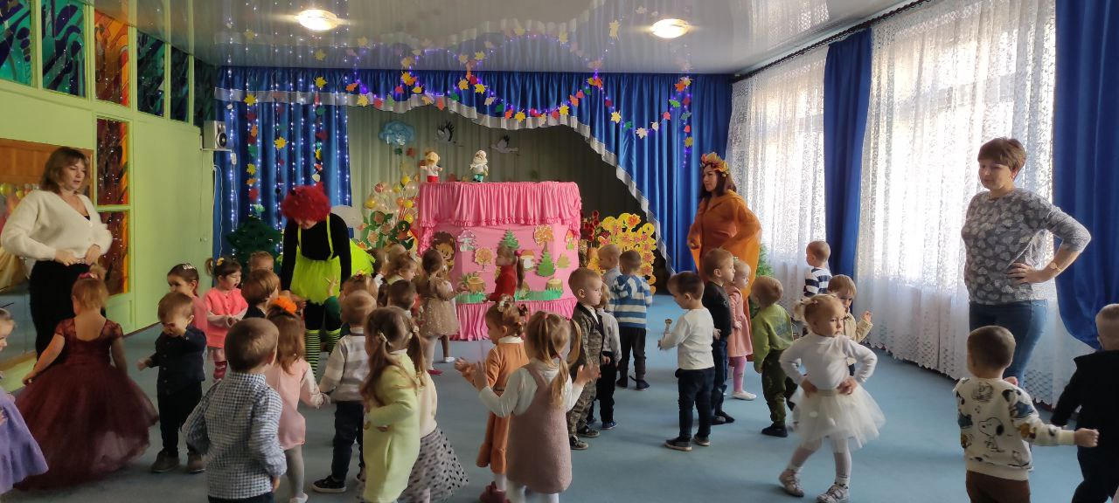
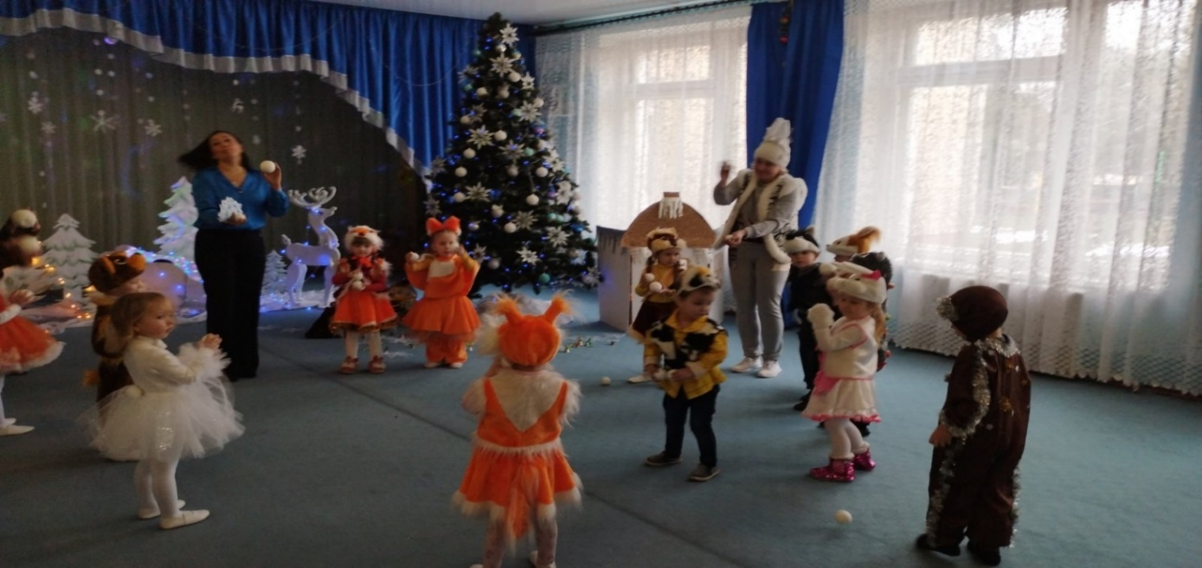
Фото колаж
Осіннє свято «Бджілка-трудівниця»
Новорічне свято
«В гості
до ялинки»
Шинкаренко Л.В.

Slide 12
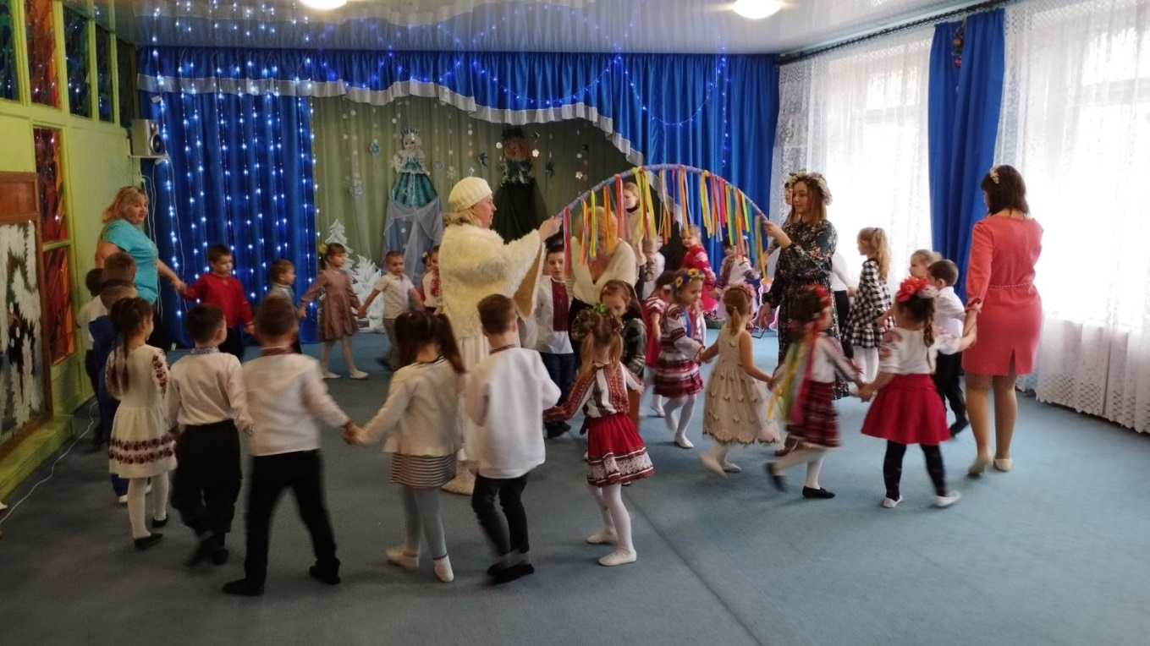
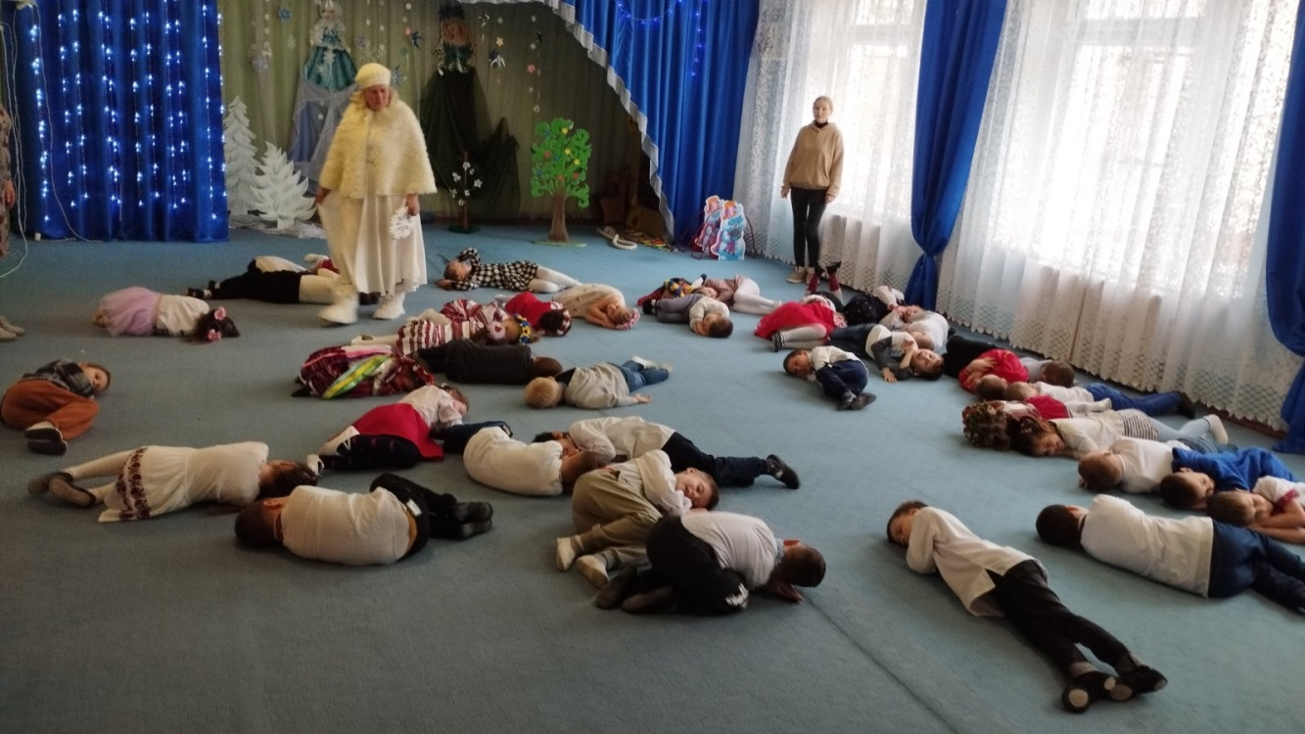
Музичне
дійство – «Батл Зими і Весни!»
Шинкаренко Л.В.

Slide 13
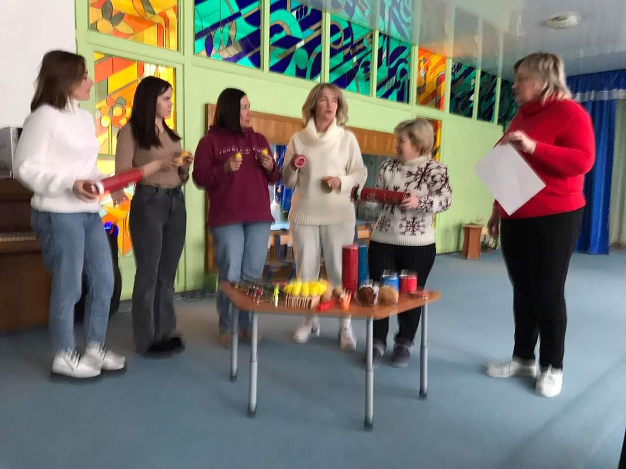
Педагогічна рада. Практикум
«Сучасні підходи до організації музичної діяльності дітей»
Шинкаренко Л.В.

Slide 14
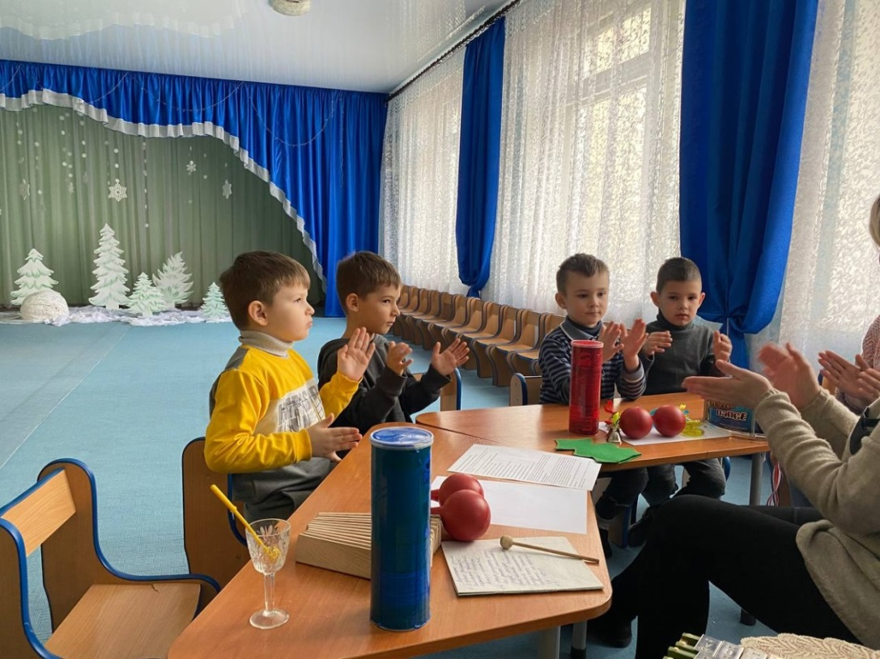
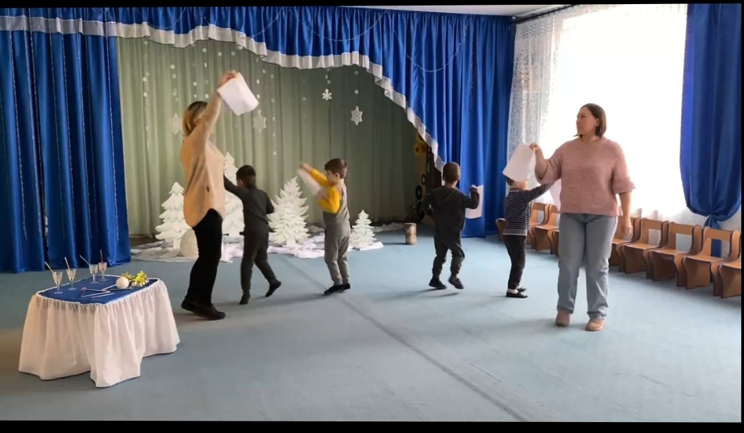
Відкритий показ – «Формування справжнього патріотизму на основі музичної творчості національної музики і класики»
Казка-шумівка «Подорож сніжинки»
Музично-ритмічна вправа з папером
Шинкаренко Л.В.

Slide 15
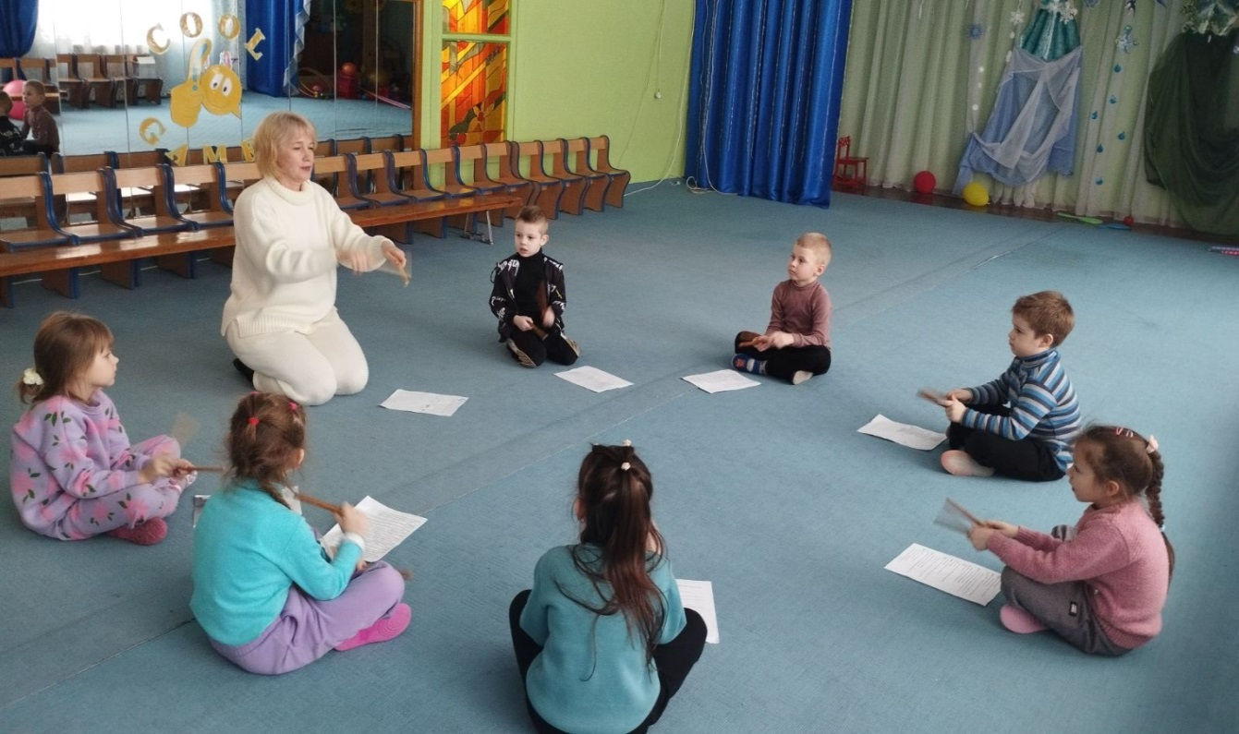
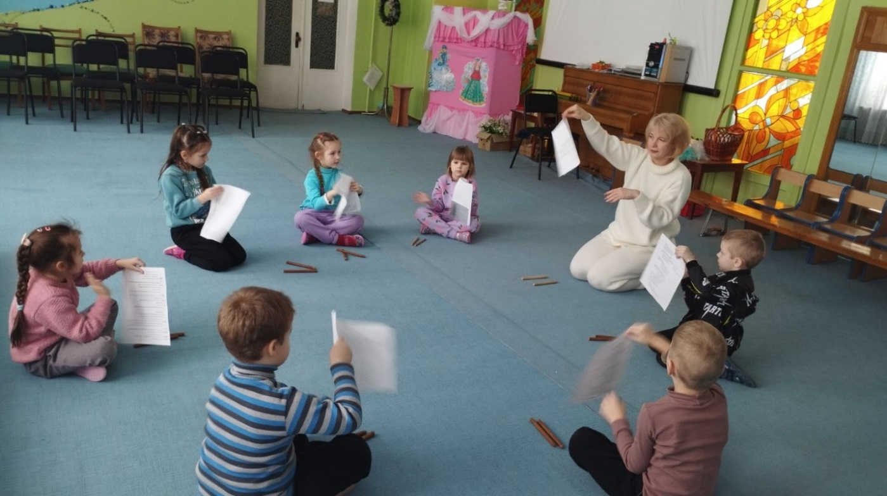
Використання «вільних матеріалів» під час музичної діяльності
Шинкаренко Л.В.

Slide 16
НОРМАТИВНІ ДОКУМЕНТИ
Базовий компонент дошкільної освіти (наказ МОН від 12.01.2021 № 33)
https://mon.gov.ua/storage/app/media/rizne/2021/12.01/Pro_novu_redaktsiyu%20Bazovoho%20komponenta%20doshkilnoyi%20osvity.pdf
Щодо методичних рекомендацій до оновленого Базового компонента дошкільної освіти (лист МОН від 16.03.2021 № 1/9-148)
https://mon.gov.ua/ua/npa/shodo-metodichnih-rekomendacij-do-onovlenogo-bazovogo-komponenta-doshkilnoyi-osviti
«Про забезпечення психологічного супроводу учасників освітнього процесу в умовах воєнного стану вУкраїні»
лист МОН N 1/3737-22 від 29.03. 2022
Лист від 28.08.2025 н.р. МОН щодо організації дошкільної освіти дітей у 2025 – 2026н.р.
Санітарний регламент для дошкільних навчальних закладів
https://zakon.rada.gov.ua/laws/show/z0563-16#Text
Програма Дитина . Освітня програма для дітей від 2 до 7 років. 2020 р.
Шинкаренко Л.В.

Slide 17
Система заходів з метою презентації
практичної діяльності
Мій YouTube - канал: https://www.youtube.com/channel/UC-c7LAadvBqcf6uqVyBa4fw
Всеосвіта – сайт:
https://vseosvita.ua/user/id1012204/library
Особистий блог: https://vseosvita.ua/user/id1012204/blog
Група ЗДО КТ № 26:
https://www.facebook.com/groups/469566153599151
З В І Т за 2023-2024 н.р.,
професійної діяльності педагогічного працівника за професійним стандартом «Вихователь закладу дошкільної освіти»
https://vseosvita.ua/blogs/z-v-i-t-za-2023-2024-nr-profesiinoi-diialnosti-pedahohichnoho-pratsivnyka-za-profesiinym-standartom-vykhovatel-zakladu-doshkilnoi-osvity-103692.html
З В І Т за 2024-2025 н.р.,
професійної діяльності педагогічного працівника за професійним стандартом «Вихователь закладу дошкільної освіти»
https://vseosvita.ua/private/blog/113860-5089
Індивідуальна освітня траєкторія профрозвитку педагога
https://vseosvita.ua/blogs/indyvidualna-osvitnia-traiektoriia-96369.html
Шинкаренко Л.В.

